Slide 1
ГОСУДАРСТВЕННОЕ БЮДЖЕТНОЕ ОБЩЕОБРАЗОВАТЕЛЬНОЕ УЧРЕЖДЕНИЕ ГОРОДА МОСКВЫ «ШКОЛА № 2026» структурное подразделение №3
МЫ – ГРАЖДАНЕ
БОЛЬШОЙ СТРАНЫ!
Подготовила и провела:
воспитатель Харитонова А.А.
05.05.2015г. – 08.05.2015г.
МОСКВА

Slide 2
«Как у маленького деревца, еле поднявше- гося над землёй, заботливый садовник укрепляет корень, от мощности ко- торого зависит жизнь растения на протяжении нескольких десятилетий, так педагог должен заботиться о воспитании у своих детей чувства безграничной любви к Родине». В.А. Сухомлинский.

Slide 3
ПЛАН I. Введение. 1. Актуальность выбранной темы. 2. Цель проекта. 3. Задачи. 4. Планируемые результаты. 5. Продукт проектной деятельности. 6. Роль родителей. II. Этапы работы над проектом. 1 этап: рождение проблемы. 2 этап: планирование. 3 этап: поиск информации. 4 этап: реализация проекта. 5 этап: презентация. III. Вывод.

Slide 4
1. Актуальность выбранной темы. О важности приобщения ребенка к культуре своего народа написано много, поскольку обращение к отеческому наследию воспитывает уважение, гордость за землю, на которой живешь. Поэтому детям необходимо знать и изучать культуру своих предков. Именно акцент на знание истории народа, его культуры поможет в дальнейшем с уважением и интересом относиться к культурным традициям других народов. 2. Цель проекта: познакомить с героическим прошлым нашей Родины, расширение кругозора детей, предложить детям увековечить память о героях, создав свою поделку – макет памятника.

Slide 5
3. Задачи: дать элементарное представление о ВОВ 1941-1945 года; познакомить с символикой нашей Родины: герб, флаг, гимн; развивать чувство ответственности и гордости за достижения страны; формировать патриотические чувства и представления о героизме; воспитывать уважение к защитникам Родины; желание, став взрослым, встать на защиту своей страны, своего народа. 4. Планируемые результаты: расширить знания детей о прошлом России; пробудить стремление знать историю нашей страны; закрепить знание государственной символики, гимна РФ; закрепить умение детей использовать по своему замыслу нетрадиционные методы рисования; формирование патриотических чувств ребенка; учить детей использовать знания оригами в своих работах.

Slide 6
5. Продукт проектной деятельности: конструирование из бумаги «Голубь мира!», аппликация/лепка «Вечный огонь: памятник Героям», рисование «Праздничный салют на ночном небе», фотографии, дети были ознакомлены с памятными медалями, чтение стихотворений и рассказов посвященных этой знаменательной дате, прослушивание музыкальных произведений. 6. Работа с родителями: было предложено родителям посетить музеи и выставки, посвященные ВОВ; оформление информационного стенда по теме: «История Георгиевской ленточки», «История акции «Георгиевская Ленточка»».

Slide 7
Беседы на тему: «Мы – граждане большой страны»; «Родина – мать зовёт!». Поделки: конструирование из бумаги «Голубь мира!», аппликация/лепка «Вечный огонь: памятник Героям», рисование «Праздничный салют на ночном небе». Прослушивание музыкальных произведений: «Журавли»; «Катюша»; «Вставай страна огромная»; «Тёмная ночь»; «В землянке»; «День Победы»; группа «Любе» - «За тебя, Родина мать»; «Солдат»; «Гимн России»; «Березы». Чтение стихотворений и рассказов: «Лучше нет родного края» П. Воронько, «Праздничный салют» Т. Шарыгиной, «Мир» М. Джумаевой, «Кто стоит за нас горой» С. Крупина, «Что такое день Победы?» А. Усачева, «День Победы» Т. Белозеров, «Поход» А. Гайдар, «Похождение жука-носорога» К.Г.Паустовский.

Slide 8
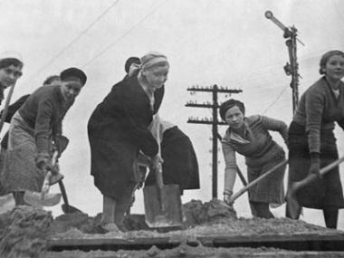
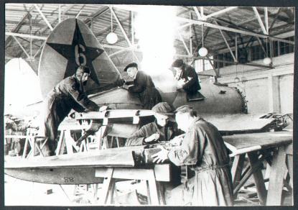
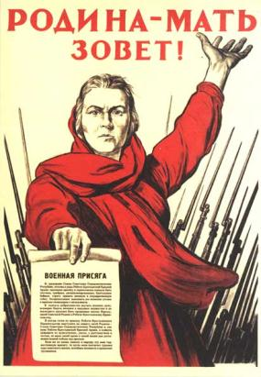
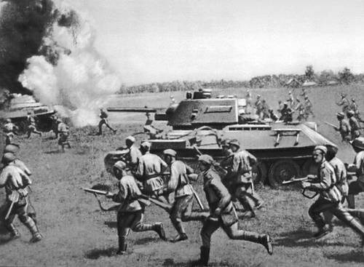

Slide 10
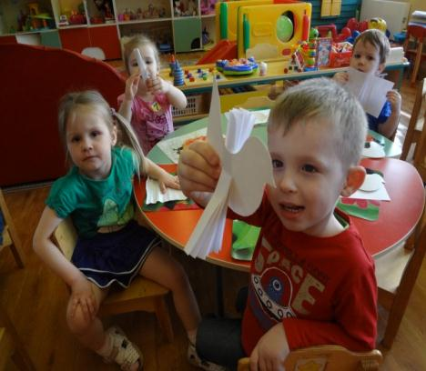
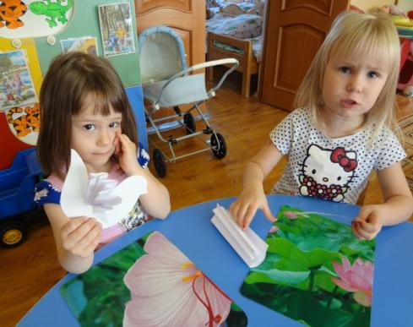
6 мая Голубь мира!

Slide 11
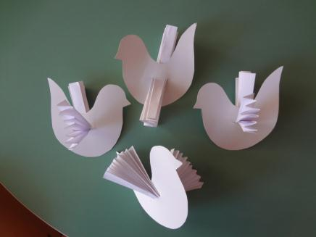
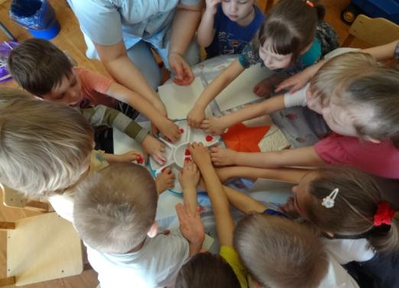
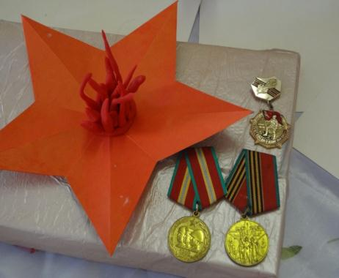
7 мая Вечный огонь: памятник Героям

Slide 12
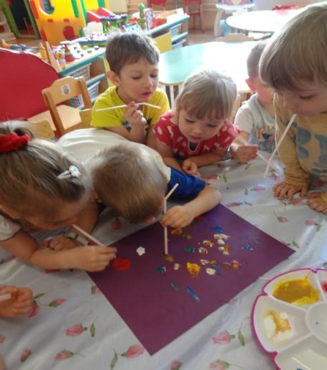
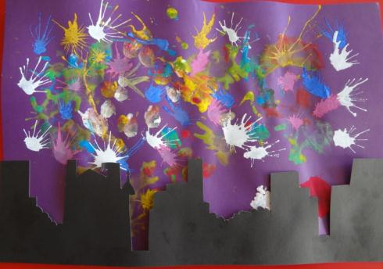
8 мая Праздничный салют

Slide 13
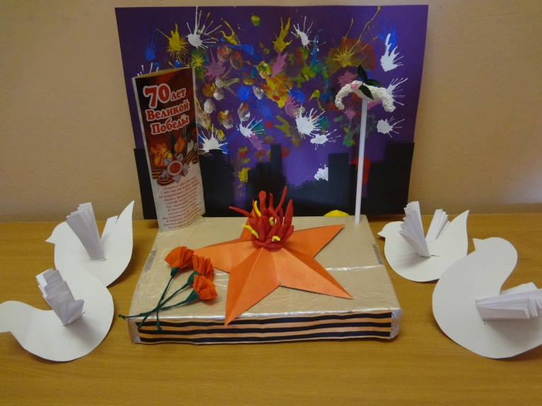
Вечный огонь: памятник Героям

Slide 14
ВЫВОД Недостаточно оставить тело и душу детей в таком состоянии, в каком они даны природой - мы заботимся об их воспитании и о6учении, чтобы хорошее стало много лучшим, а плохое изменилось и стало хорошим.

Slide 15
Конец Спасибо за внимание!

